Slide 1
Tillämpad Mjukvaruutveckling -Introduktion-

Slide 2
Kursupplägg

Slide 3
Kursupplägg
12 veckor
2 föreläsningar per vecka
2 labbar per vecka
Tenta
Notes:
Antalet föreläsningar samt labbar kommer anpassas efter eventuella förhinder såsom röda dagar och dylikt.

Slide 4
Poängsättning

Slide 5
Poängsättning
Närvaro: Obligatorisk, följs upp i spelprojekten (efter våra första två veckor)
Uppgifter: 36 poäng – 12 labbar à 3 poäng (24 p)
3 poäng för korrekt lösning i tid
Kan kompletteras till 2 poäng
Gott försök 1 poäng
Tenta: 38 poäng (19 p)
Baseras på böcker+föreläsningar
Godkänt kräver 24 poäng på labbar och 19 poäng på tentan

Slide 6
Poängsättning
Uppgifter
Specificerat gör varje uppgift
Skräpfiler
Vid inlämning av Visual studio projekt ska inga skräpfiler finnas med
.obj
.ilk
.sdf
.db
.pdb
Gör ni ändå detta resulterar det i en varning
Tre varningar och ni får IG på en inlämning som innehåller dessa filer
Det ”resettas” inte till 0 efter korrekt inlämning
Anledning?
1. Det fyller våra servrar
2. Säkerhetsrisk ni ska vänja er vid.
Skickar ni t.ex. Med dessa filer kan jag se och debugga er kod. Fungerar nu, men inte i branchen

Slide 7
Kursmoment

Slide 8
Kursmoment
Mjukvaruoptimering
Benchmarks
Identifiera flaskhalsar
Nivåer att optimera på
Felsökning
Metoder
System för bug tracking
Förebygga buggar
Automatiserade tester
Versionshantering
Läsbar kod
Kunskap om andras kod
Notes:
Identifiera flaskhalsar – för många n2 operationer?
Metoder – divide and conquer

Slide 9
Kursupplägg
Mjukvaruoptimering (CentralProcessingUnit)
Kursstart, projektstruktur
Optimeringsprocessen
Verktyg för optimering
Hårdvara
Holistisk optimering
Optimering av minnet
Optimering av beräkningskraft

Slide 10
Kursupplägg
Felsökning och att förebygga buggar
Återskapa buggar
Diagnostik
Fixar och reflektioner
Helhetssyn på buggar
Specialfall för buggar
Att undvika buggar, verktyg och metoder
Bra interna verktyg

Slide 11
Kursupplägg
Mjukvaruoptimering (GPU mm)
GPU performance, från CPU till GPU
Central Processing Unit (er processor)
Graphic Processing Unit (ert grafikkort)
GPU
Shaders
Dubuggning
Parallellism
Konsoler
Xbox, Playstation, Wii osv.
Massminne
Notes:
GPU performance, från CPU till GPU – drawcalls, en dyr en, fieldrate, partiklar!

Slide 12
MÅLSÄTTNINGAR

Slide 13
Målsättningar
Ni ska efter avslutad kurs ha kunskap om:
Att lära sig verktyg och metoder för att hitta och bli av med buggar och flaskhalsar
Känna att man har kontroll över programutvecklingen
Metoder för att förebygga buggar

Slide 14
LITTERATUR

Slide 15


Litteratur
Video Game Optimization (VGO)
Debug It! (DI)

Slide 16
Litteratur
Låt inte litteraturen ligga, de hjälper er bli bättre programmerare.
Jag lovar!

Slide 17
</Intro> <Begin_Kurs>

Slide 18
Projektstruktur

Slide 19
Projektstruktur
[Extremt]Viktigt med en bra struktur
Mer logiskt
Lättare att debugga
Lättare att ta med sig till nästa projekt
Snabbare kompileringstider
Mycket snabbare
Väldigt mycket

Slide 20
Projektstruktur
Fler fördelar!
Ennu mer logiskt
Mer kontroll över optimisering i olika projekt
Dela upp arbetet: Engine, Gameplay, AI, Fysik osv.
Byta ett hela projekt (behålla gameplay, byta engine)

Slide 21
Projektstruktur
Vår struktur (till en början)
Tre projekt
Engine
Game
Launcher
Beroende
Launcher->Game
Game->Engine
Engine->DirectX

Slide 22
Projektstruktur
Beroende
Om ni behöver includera DirectX i annat än Engine har ni gjort fel!
Detsamma skull jag säga om windows.h
Lätt att vara lat om det inte kompilerar
”Äh, inkludera windows.h så klagar den inte”
Mycket väl spenderad tid!
”Men jag behöver en Engine::Sprite i Game!”
Facade it!
Engine::SpriteInterface äger en Sprite*
Forward declareras i .h filen
Includeras i .CPP filen
Nu är det säkert att includera Engine::Spriteinterface i game utan DX
Inkludera INTE det ni inte behöver från t.ex. directX. Behövs D3dCompiler.lib?
Ha alltid koll på vart tredjeparts biblioteken ska vara

Slide 23
STDAFX – Din väg till ett snabbare liv
Standard library Application Framework eXtensions
Olika för varje program, detta är för visual studio
Precompiled headers
Något ni ABSOLUT vill ha
Drar ner kompileringstiderna asevärt
Speciellt i C++
Inte ovaligt med 10 gånger mindre kompileringstid!
Notes:
23

Slide 24
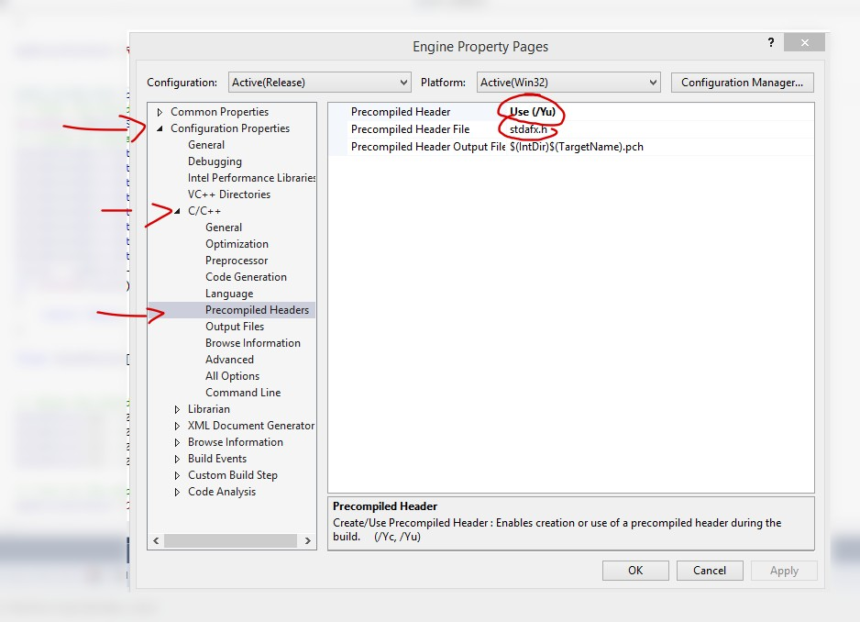
Precompiled headers
Ni ställer in det i VS properties
Notes:
24

Slide 25
Precompiled headers
Hjälp er grupp, er motor SKA ha Precompiled headers!
Om ni skapar nytt projekt kan ni välja att ha det med som default
Vad ska in?
Vector, map, Matrix, string, D3d? Engine?, Windows? DL_Debug, GrowingArray, StaticArray, DEN_KLASS_JAG_ALLTID_ÖVERANVÄNDER_OCH_BORDE_KANSKE_FUNDERA_UT_VARFÖR_JAG_GÖR_DET.h
Konvertera nu innan era projekt blir för stora.
Finns chans till konstiga errors efter konvertering: Google är är vän
Notes:
25

Slide 26
Precompiled headers
Kompilerar TGA2D
Utan PH - 00h 00m 26s 545ms-- DX2DEngine --
- 00h 00m 02s 736ms-- Game --
- 00h 00m 00s 816ms-- Launcher --
[2] Time Elapsed: 00h 00m 30s 214ms Session build time: 00h 00m 39s 302ms
Notes:
26

Slide 27
Precompiled headers
Med PH
- 00h 00m 04s 613ms-- DX2DEngine --
- 00h 00m 02s 755ms-- Game --
- 00h 00m 01s 623ms-- Launcher --
[1] Time Elapsed: 00h 00m 09s 088ms Session build time: 00h 00m 09s 088ms
Mums! 20s sparade
Notes:
27

Slide 28
Visual studio output filer

Slide 29
VS Output
Som ni kanske vet skapas en hel del filer när ni kompilerar något i Visual studio
.exe → Den fil all er maskinkod ligger i, kan startas
.lib* → De filer som inehåller source[.cpp] för ett bibliotek som används för att skapa exen
.ilk → Används för att länka alla .obj filer (den kan spara hur det är länkat och använda detta vid nästa länkning = mycket snabbare länkning)
.pdb →Databasen för att kunna debugga, den behövs om ni ska debugga externt. Används också av .ilk
.obj → Kompilerade binära filer som inte har blivit länkade till en exe/dll än
Dessa kan även användas för en såkallad destributed build*

Slide 30
VS Output
Sätta upp exe outputs
Vi vill ha två exe filer,
Bin/thegame_debug.exe
Bin/thegame_release.exe
Detta för att alltid veta vilken som är vilken
Ni vill inte skeppa en debug build till grafiker/LD
Vi vill även separera på de libbar som skapas
Libs/tgeEngine_debug.lib
Libs/tgeEngine_release.lib
(ska inte vara med i sama map som exe och data)

Slide 31
Inställningar
Som ni kanske vet finns det väldigt många olika inställningar för era projekt.
Läs gärna på vad alla gör
Det jag kommer att kräva av er är att ni ska ha: Precompiled Headers

Slide 32
Precompiled Headers
PCH
Används för att förkompilera de mest förekommande filerna ni inkluderar
Gör ni inte detta så kompileras er klass för varje ”include” till den ni gör.
Inkluderar ni ”Player.h” 10ggr kompileras den också 10 ggr.
Slöseri med tid
I detta fallet lägger ni helt enkelt in din ”Include” till Player.h i din PCH (eller stdafx.h som visual studio skapar den default)

Slide 33
Precompiled Headers
Krav från och med idag:
Alla projekt+uppgifter ska använda sig av precompiled headers
Ni ställer in det när ni skapar projekten
Alternativt lägger på det i efterhand. Goole it!

Slide 34
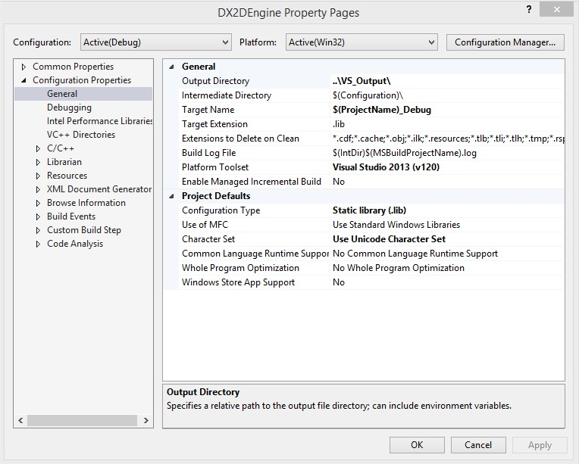
Projektstruktur
Engine och Game(.lib): [Output][Target Name]

Slide 35
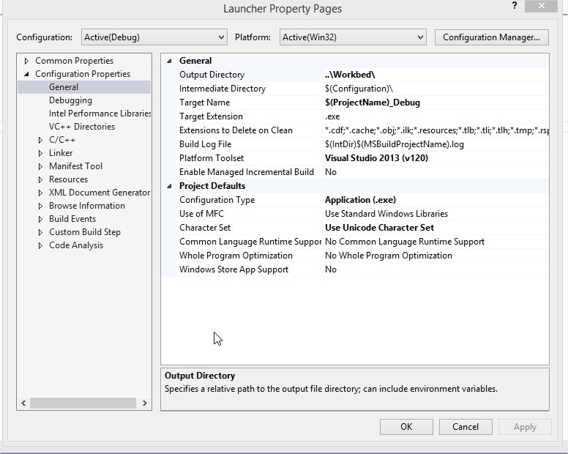
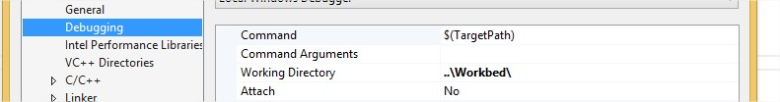
Projektstruktur
Launcher(.exe): [Output][Target name]

Slide 36
Labb
Slutsats
Nu har vi en solution vi kan vara nöjda med. När ni kompilerar i debug skapas en separat exe i workbed med namnet theGame_debug.exe
All data ska också liggen i den mappen (i undermappar såklart)
Detta innebär att workbed endast inehåller det som behövs för att starta spelet (det ligger ett par filer till, .pdb och .ilk. Detta är ok)
Skulle ni submita den map till SVN kan andra alltid starta den med theGame_release och på så vis inte undra om det är en debug build.

Slide 37
Labb
Labb
Ni ska sätta upp gårdagens labb i en bra solution. -Game
-Engine -Launcher
VS data filerna ska skickas till en separat mapp (ej ilk och pdb)
Exe filerna ska skickas till ”Bin” mappen med olika namn beroende på build
Låt oss kolla på er: UppgiftsSpec.

Slide 38
Frågor
FRÅGOR
Läxa:
Läs på om de olika filerna som VS outputtar
MSDN är en bra start
gustav@thegameassembly.com

